Slide 1




YApay Zeka ve Üretken Yapay Zeka

Slide 2


Sunum İçerİğİ
Merhaba!aba!
Yapay Zeka
Yapay Zekanın Ana Alt Dalları
Büyük Verİnİn Yapay Zeka İçİn Önemİ
Üretken Yapay Zeka
Ücretlİ Yapay Zeka Araçları
Açık Kaynaklı (Ücretsİz) Yapay Zeka Araçları
CBS Olarak GELİŞTİRDİĞİMİZ BAZI PROJELER
CBS TARAFINDAKİ GELİŞMELER

Slide 3

Yapay Zeka
Tarİhsel Gelİşİmİ
Alan Turing
McCulloch-Pitts
IBM - Deep Blue
Google - deepmind AlphaGo
Openaı - ChatGPT

Slide 4

Yapay Zekanın Ana Alt Dalları
Yapay Zeka
Doğal Dil İşleme
Makine Öğrenmesi
Robotik
Bilgisayarlı Görü
Ses Tanıma

Slide 5

Büyük Verİnİn Yapay Zeka İÇİn Önemİ
Dİjİtalleşmenİn yaygınlaşması
Mobİl ve İnternet kullanımının artması
Nesnelerİn İnternetİ

Slide 6
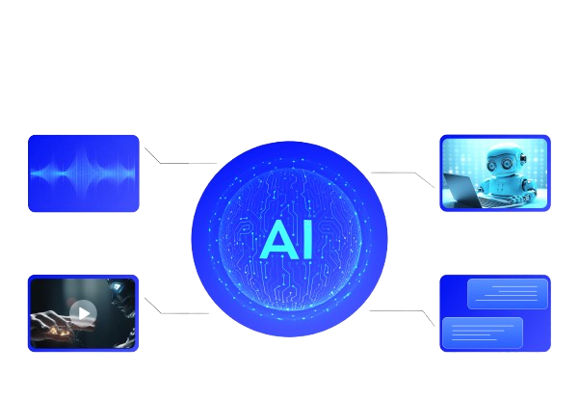
Üretken Yapay Zeka

Slide 7
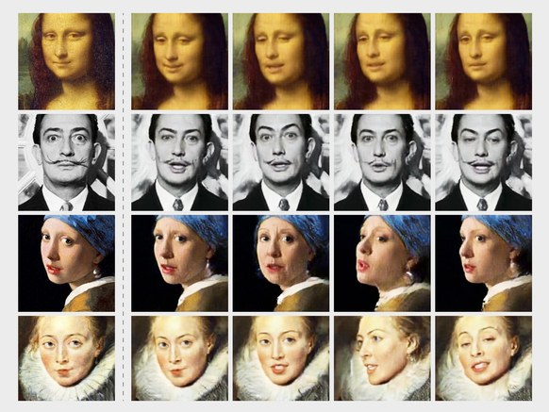


Öne Çıkan Üretken YZ Teknİklerİ
GANs (Generatıve Adversarıal Networks)
Transformers
Diffusion
ve dİğerlerİ

Slide 8














Ücretlİ Yapay Zeka
Araçları
Açık Kaynaklı (Ücretsİz) Yapay Zeka Araçları

Slide 9

Açık Kaynağın Önemİ
Verİ Gİzlİlİğİ
Özelleştİrİlebİlİrlİk
Malİyet Etkİnlİğİ
Şeffaflık

Slide 10
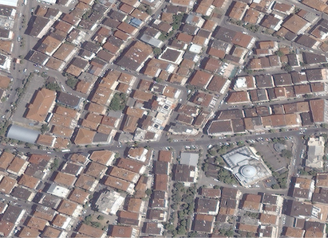
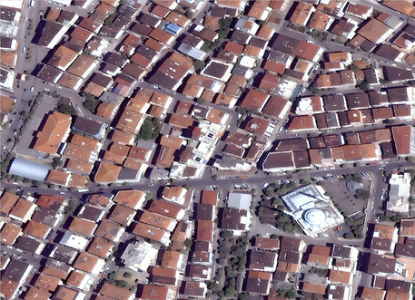
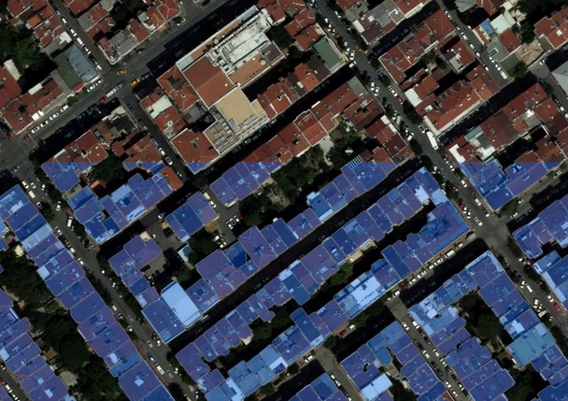
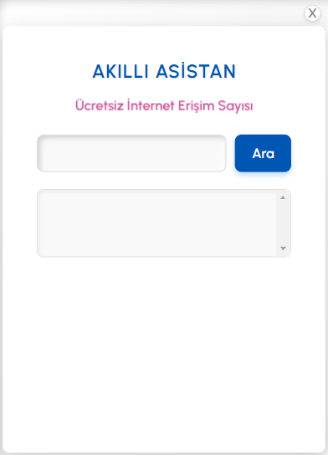
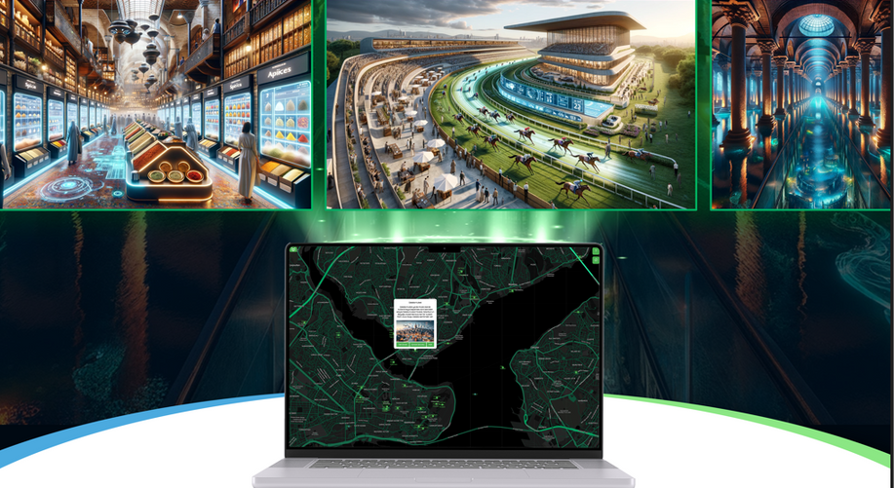

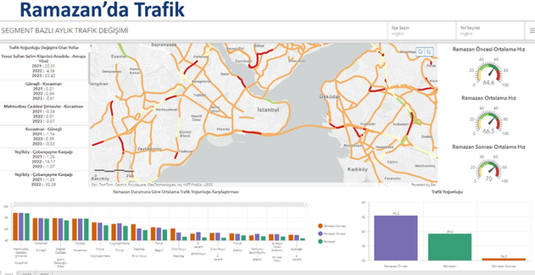
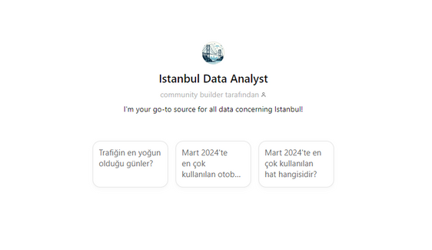
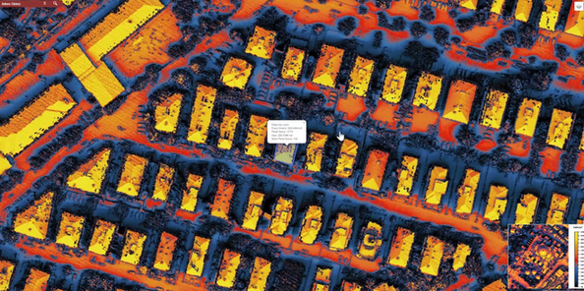
CBS Olarak GelİştİrdİĞİMİZ BAZI PROJELER

Slide 11


Uydu Görüntüsü İyİleştİrme

Slide 12
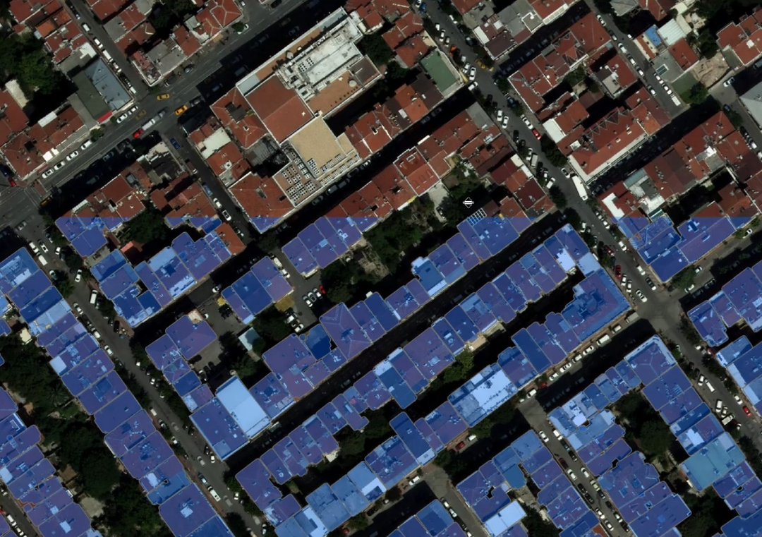
Uydu GörüntüLERİ ÜZERİNDE TESPİT, Segmentasyon, ve sınıflandırma

Slide 13
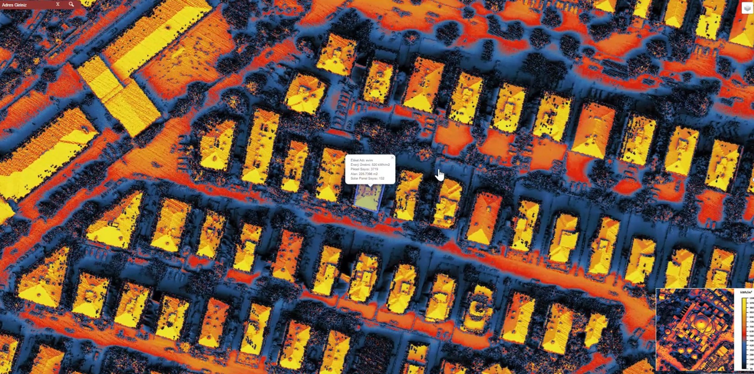
Lokasyon ÜZERİNE DÜŞEN enerjİ mİktarı

Slide 14
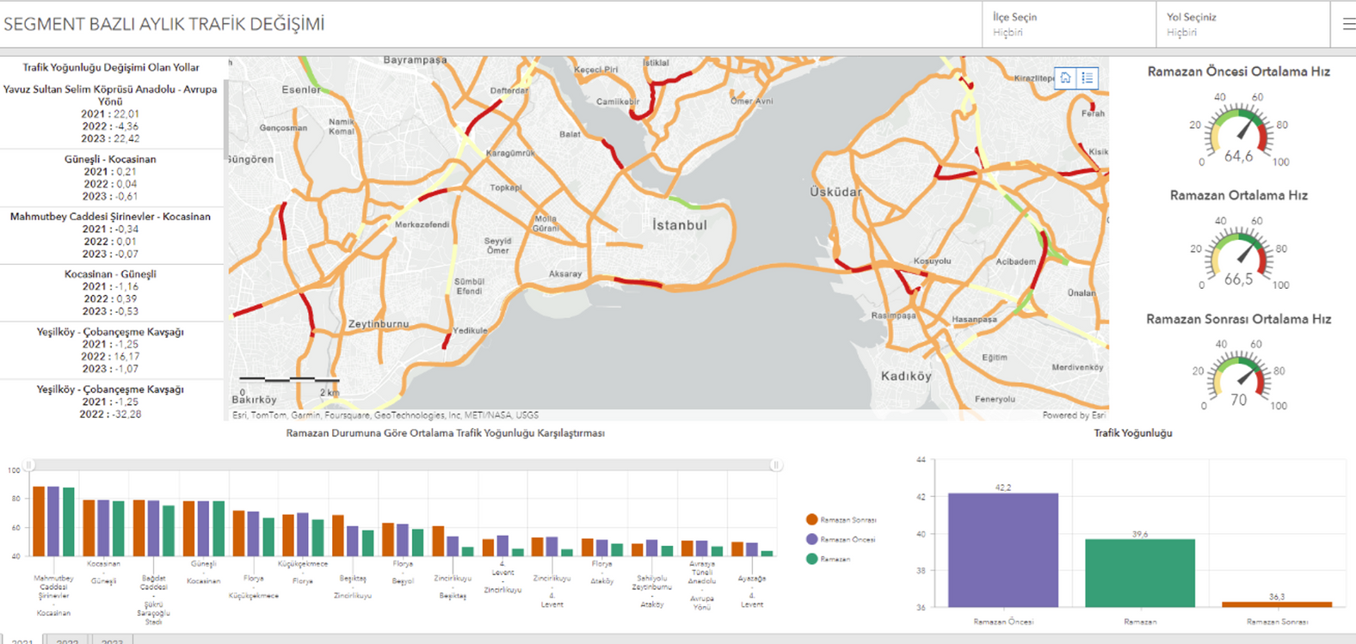
trafİK YOĞUNLUĞU TAHMİNLEMESİ

Slide 15
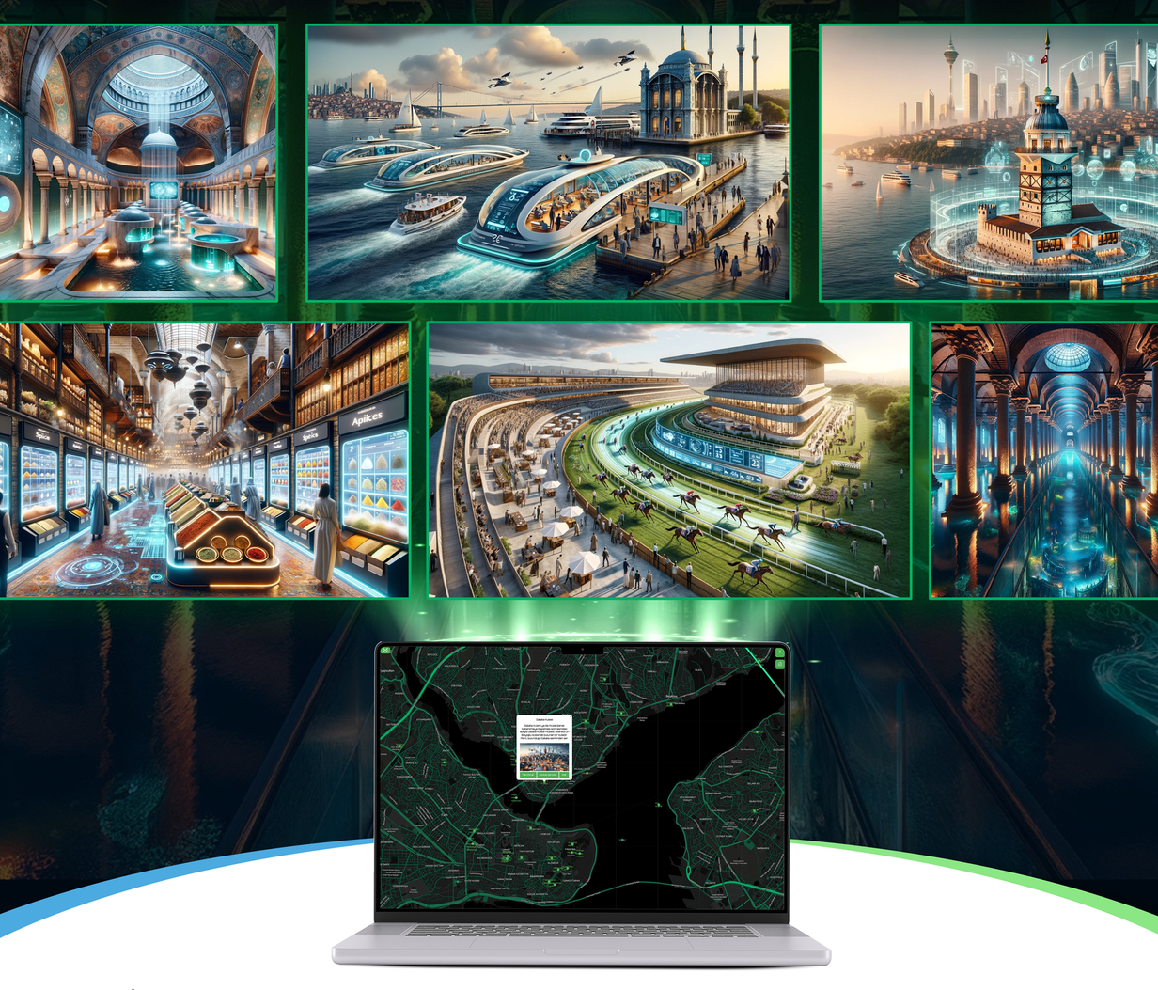
Geleceğe dönüş: İstanbul

Slide 16

Yapay zeka gözünden Ramazan

Slide 17
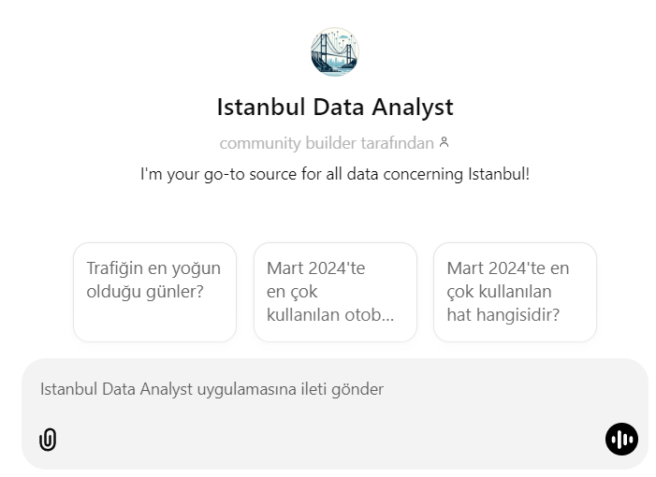
CHATGpT ÜZerİNDE oluşturulan uzantılar

Slide 18

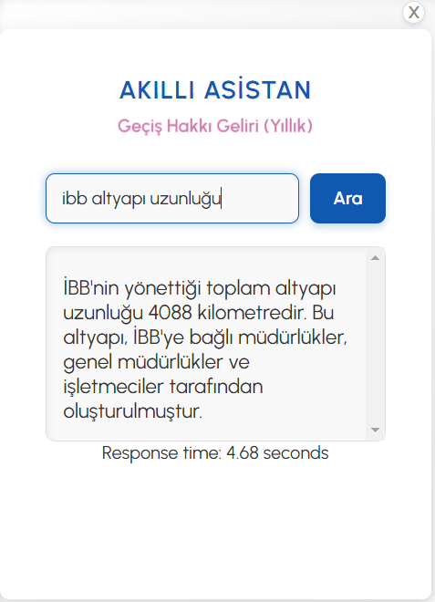
AKILLI ASİSTAN

Slide 19
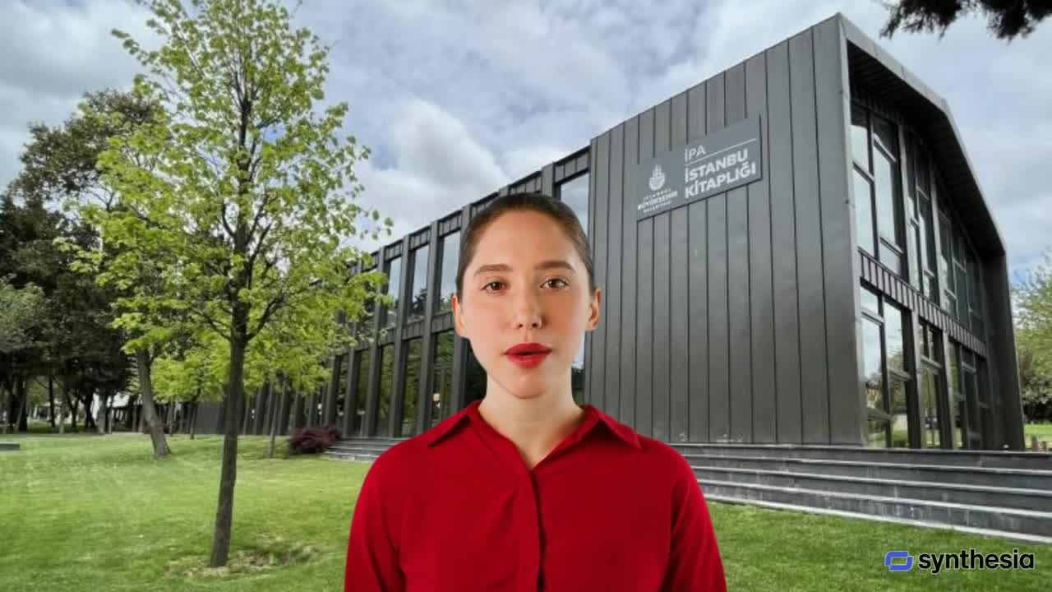
CBS tarafındakİ Gelİşmeler

Slide 20
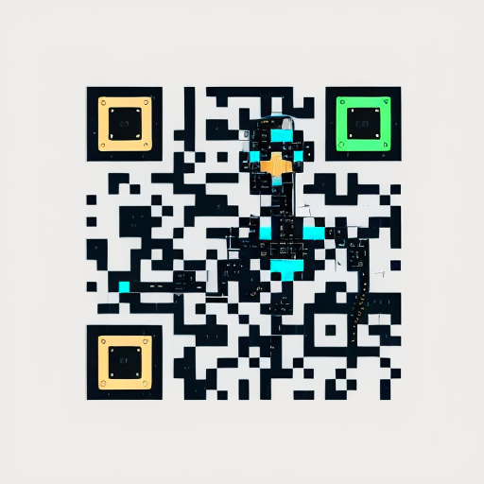

Alİ CEnK Baytop

